Slide 1
Globaali ruokajärjestelmä
Miikka Salo
Notes:
Tähän diasettiin liittyvä video löytyy täältä: ​https://m3.jyu.fi/jyumv/ohjelmat/science/muut/polku-2.0/polkukartta-opinnot/recording-31-05-2023-17.28
​
Näistä diojen muistiinpanoista löytyy videon käsikirjoitus dia dialta.
Globaali ruokajärjestelmä on suuren muutoksen edessä. Nykyiseen ruokajärjestelmään kytkeytyy joukko vaikeimpia nykyisiä ympäristöongelmia, minkä lisäksi nykyinen ruokajärjestelmä tuottaa suunnattoman määrän monenlaista virheravitsemusta.
Tällä videolla kerron nykyisestä ruokajärjestelmästä – ja siitä miksi järjestelmä vaatii korjaamista.

Slide 2
Lisenssiehdot
Tämä teos on lisensoitu Creative Commons Nimeä-EiKaupallinen-JaaSamoin 4.0 Kansainvälinen -lisenssillä.

Slide 3
Diasettiin liittyvä video
https://m3.jyu.fi/jyumv/ohjelmat/science/muut/polku-2.0/mita-huomenna-syotaisiin-verkkototeutuksen-tallenteet/recording-17-07-2023-11.03

Slide 4
Mikä ruokajärjestelmä on?
“Ruokajärjestelmä kattaa kaikki osat (ympäristön, ihmiset, prosessit, infrastruktuurin, instituutiot, jne.) ja toiminnot, jotka liittyvät ruuan tuotantoon, jalostukseen, jakeluun, valmistukseen ja kulutukseen sekä näistä toimista syntyvät tuotokset, mukaan lukien sosiaaliset, taloudelliset ja ympäristölliset vaikutukset.”
- Maailman ruokaturvakomitean asiantuntijaelin -
Notes:
Lähdetään liikkeelle siitä, mitä ruokajärjestelmällä on tavattu tarkoittaa.
Eli Ruokajärjestelmässä on kysymys koko ruokaketjusta – siis maatilalta tai kalastuksesta kuluttajan ruokapöytään - upotettuna sosiaaliseen, ekologiseen ja taloudelliseen ympäristöönsä.
Ruokajärjestelmä kattaa siis kaikki osat ja toiminnot, jotka liittyvät ruuan tuotantoon, jalostukseen, jakeluun, valmistukseen ja kulutukseen sekä näistä toimista syntyvät tuotokset.
Kaikissa ruokaketjun vaiheissa kuluu energiaa – joka on ollut tähän saakka ylivoimaiselta valtaosaltaan peräisin fossiilisesta energiantuotannosta – ja lisäksi kaikissa vaiheissa syntyy ruokajätettä – eli noin kolmannes maailmassa tuotetusta ruoasta hukataan. Matalan tulotason maissa tämä hukka painottuu ruokaketjun korjuu- ja varastointivaiheisiin ja korkeamman tulotason maissa kaupan, ravintoloiden ja kotitalouksien hävikkiin.

Slide 5
Maatalous aiheuttaa ympäristöongelmia
Vähintään neljännes maailman kasvihuonekaasupäästöistä kytkeytyy ruokaan, pääasiassa maatalouteen
Makean veden kulutuksesta maatalous kattaa 70 prosenttia.
- 78 prosenttia merten ja makean veden rehevöitymisestä johtuu maataloudesta.
Notes:
NO, globaali ruokajärjestelmä on tietysti massiivinen kokonaisuus millä tahansa mittarilla, ja siten sen vaikutuksetkin ovat massiivisia
– eivätkä nämä vaikutukset monin osin ole ekologisesti ja sosiaalisesti kestäviä.
Ruokajärjestelmän kestävyyden parantaminen onkin erittäin keskeisessä asemassa monimuotoisuuden suojelussa, ilmastonmuutoksen hillinnässä sekä vedenkulutuksen ja saastumisen vähentämisessä.
Suurimmat ekologiset vaikutukset syntyvät ruokaketjun alkupäässä – eli nykyinen maatalous esimerkiksi käyttää noin puolet maapallon asuttavaksi kelpaavasta pinta-alasta.
Myös ilmastonmuutosta aiheuttavat kasvihuonekaasupäästöt ovat mittavat: eli ruokajärjestelmään kytkeytyy ainakin neljännes globaaleista kasvihuonekaasupäästöistä.
Maailman makean veden kulutuksesta maatalous kattaa noin 70 prosenttia.
Samoin maatalouden osuus vesistöjen rehevöitymisestä on hyvin suuri, arvioiden mukaan liki 80 prosenttia rehevöitymistä aiheuttavista päästöistä johtuu maataloudesta.
Nykyisen maatalouden mittavuutta kuvaa hyvin sekin, että nykyisellään maailmassa elävistä nisäkkäistä vain pieni osa on luonnossa villeinä eläviä eläimiä. Jos ajatellaan minkä verran nykyisin maapallolla elävät nisäkkäät yhteensä painavat, niin ylivoimaisesti suurin osa maailman nisäkkäiden painosta tulee joko ihmisistä tai - ja vielä suuremmissa määrin - ihmisten kasvattamista tuotantoeläimistä.
Eikä ruuantuotanto tietysti vain pahenna ympäristöongelmia, vaan myös pahenevat ympäristöongelmat vaikeuttavat ruuantuotantoa, koska ruuantuotanto kietoutuu yhteen monien kriittisen tärkeiden ekologisten prosessien kanssa. Tällaisia ovat esimerkiksi pölytys, maaperäeliöstön ylläpitämä ravinnekierto ja makean veden kierto. JA koska nykyinen ruokajärjestelmä aiheuttaa niukkuutta vesivarantoihin ja heikentää monin paikoin maatalousmaata, niin se samalla heikentää omia toimintaedellytyksiään.
Pölyttäjähyönteisten väheneminen aiheuttaa riskejä ruokaturvalle. Vaikka, ainakin varovaisen arvion mukaan, pölyttäjien häviäminen pienentäisi suoraan globaaleja satoja vain suhteellisen vähän, koska esimerkiksi riisi ja vehnä ovat tuulipölytteisiä kasveja - pölyttäjien häviäminen vaarantaisi ruokaturvan, sillä pölyttäjäriippuvaiset ruokakasvit kuten monet hedelmät, vihannekset ja pähkinät, ovat hyvin tärkeitä hivenaineiden ja vitamiinien lähteitä.
Tietenkin myös ilmastonmuutoksen aiheuttamat ongelmat kuten kuivuus tai voimistuvat hellejaksot kuumilla alueilla ja toisaalta tulvat; - sekä kasvi- ja eläintautien lisääntyminen tulevat osaltaan vaikeuttamaan globaalia ruoantuotantoa.

Slide 6
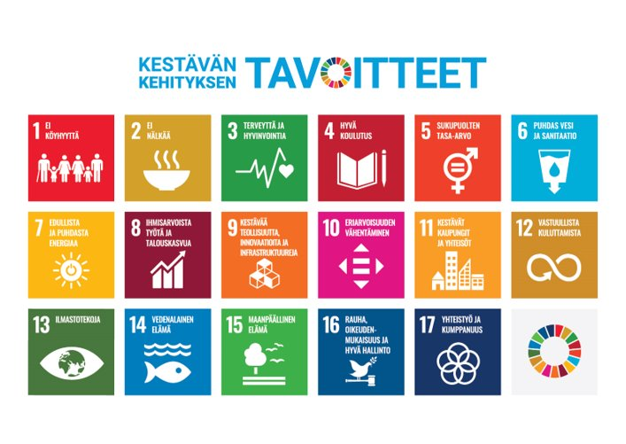
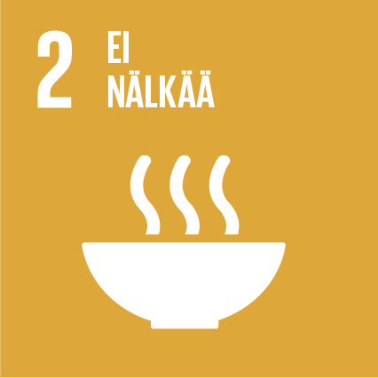
Nälän poistaminen maailmasta on yksi YK:n Agenda 2030 –ohjelman tavoitteista
TAVOITE 2: Poistaa nälkä, saavuttaa ruokaturva, parantaa ravitsemusta ja edistää kestävää maataloutta
Notes:
MUTTA, ruokajärjestelmän yhteenkietoutuminen ekologisten ongelmien kanssa on kuitenkin vain yksi syy vaaditun muutoksen taustalla.
Toinen keskeinen syy on se, että nykyinen järjestelmä ei täytä pääasiallista tehtäväänsä. Eli ruokajärjestelmä ei tuota ruokaturvaa, siis mahdollisuutta hyvään ravitsemukseen ja ravinnonsaannin vakautta, koko ihmiskunnalle.
Yksi YK:n Agenda 2030-toimintaohjelman seitsemästätoista kestävän kehityksen tavoitteesta on poistaa nälkä, saavuttaa ruokaturva, parantaa ravitsemusta ja edistää kestävää maataloutta. Se on tavoite numero 2.
Tarkoituksena on siis muun muassa poistaa vuoteen 2030 mennessä kaikki aliravitsemuksen muodot ja varmistaa, että kaikki, erityisesti köyhät ja huono-osaiset, mukaan lukien pikkulapset, saavat riittävästi turvallista ja ravinteikasta ruokaa ympäri vuoden.
Valitettavasti tähän ei olla likikään pääsemässä.

Slide 7
Nälkäindeksi
Koko väestön aliravitsemus – joka kuvastaa sitä väestön osuutta, joka ei saa riittävästi kaloreita,
Alle viisivuotiaiden lasten alipainoisuus – joka kuvastaa akuuttia aliravitsemusta,
Alle viisivuotiaiden lasten kitukasvuisuus – joka kuvastaa kroonista aliravitsemusta,
Alle viisivuotiaiden lapsikuolleisuus – joka kuvastaa puutteellisen ravinnon ja epäterveellisen ympäristön yhteisvaikutusta
Notes:
Vaikka ravintoa kalorimääräisesti laskien tuotetaan riittävästi koko maapallon väestölle, on maapallolla silti edelleen satoja miljoonia kroonisesti aliravittuja ihmisiä.
Aliravitsemus on monimuotoinen ongelma. JA jotta nälänhädän vähentämisessä saavutettua edistystä voitaisiin mitata ja seurata yhdellä mittarilla, tutkijat ovat määritelleet pisteytysjärjestelmän, jota kutsutaan nimellä “Globaali nälkäindeksi”.
Tämä Globaali nälkäindeksi pyrkii arvioimaan nälän moniulotteista luonnetta yhdistämällä neljä keskeistä aliravitsemuksen indikaattoria yhdeksi indeksipistemääräksi.
Nämä indikaattorit ovat aliravitsemuksen kannalta kaikkein keskeisimpiä asioita
eli ensiksikin koko väestön aliravitsemus – joka kuvastaa sitä väestön osuutta, joka ei saa riittävästi kaloreita,
Toiseksi tässä globaalissa nälkäindeksissä mitataan alle viisivuotiaiden lasten alipainoisuutta - joka kuvastaa akuuttia aliravitsemusta
Kolmanneksi alle viisivuotiaiden lasten kitukasvuisuus - joka kuvastaa kroonista aliravitsemusta
ja neljänneksi alle viisivuotiaiden lapsikuolleisuus - joka kuvastaa puutteellisen ravinnon ja epäterveellisen ympäristön yhteisvaikutusta

Slide 8
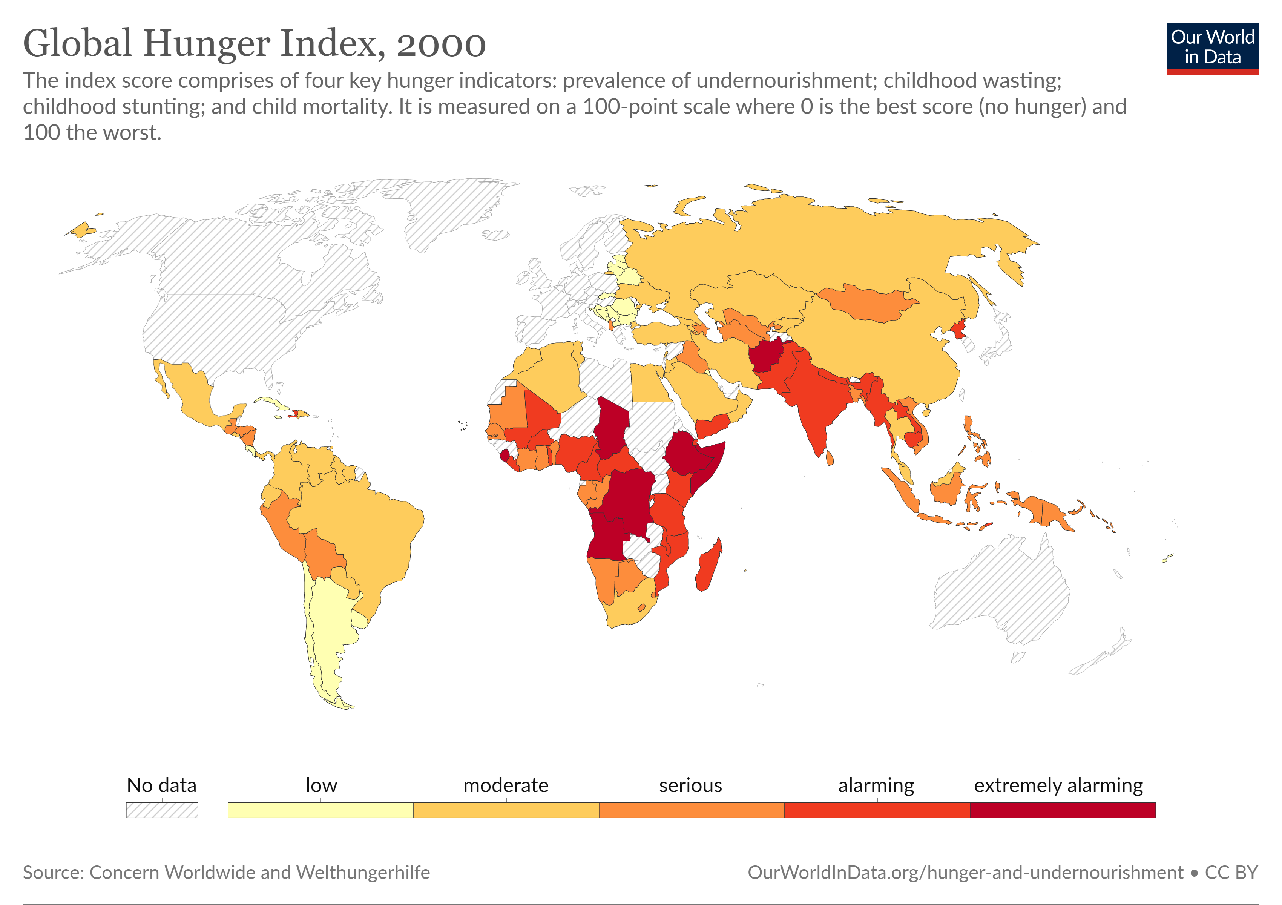
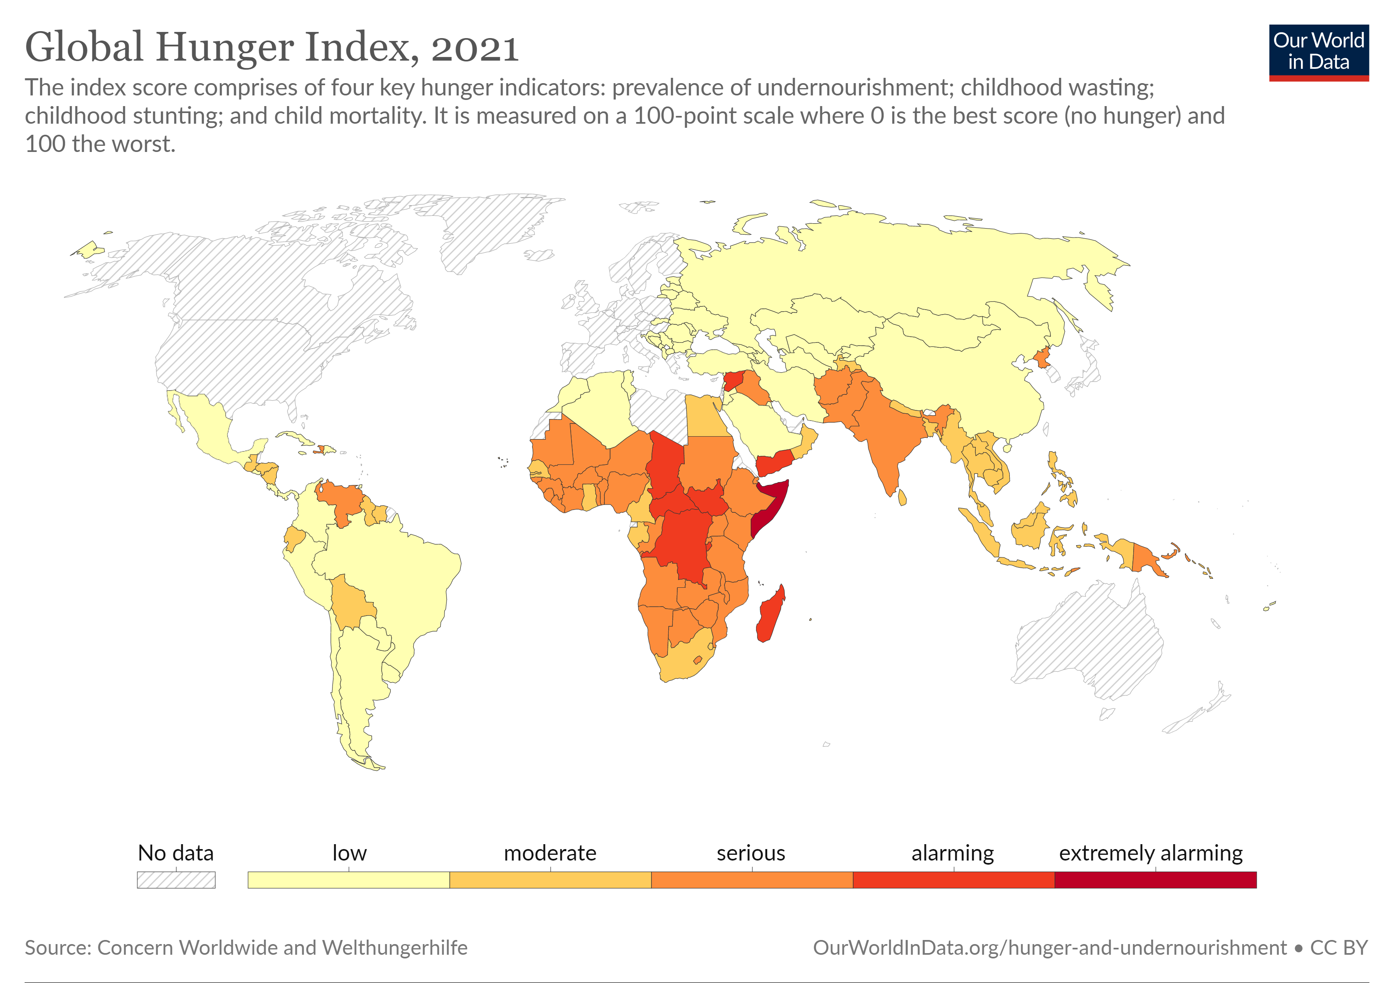
Globaali nälkäindeksi vuosina 2000 ja 2021
Notes:
Maailman nälkätilanne maittain näin rakennetun indeksin avulla on kuvattuna tässä kartassa. Siitä huomataan, että nälkätilanne on edelleen vaikea erityisesti keskisessä Afrikassa – eli mitä tummemman punainen karttaan merkitty maa on, sitä vaikeampi nälkätilanne maassa oli vuonna 2000 tai 2021.
Hyvä uutinen on se, että nälkätilanne on helpottunut useimmissa maailman nälkäänäkevissä maissa verrattuna vuoteen 2000. Vaikka edelleen suurimmassa osassa Saharan eteläpuolista Afrikkaa nälkätilanne on nälkäindeksillä mitaten vähintäänkin vakavaksi luokiteltava, niin kuitenkin hälyttävässä tilanteessa olevien maiden määrä on laskenut ja vuonna 2021 vain Somalian tilanne luokiteltiin “äärimmäisen hälyttäväksi”.
Kuitenkin YK:n tilastojen mukaan vuodesta 2015 alkaen nälkää kokevien ihmisten määrä alkoi maapallolla kasvaa. Globaali koronapandemia pahensi tilannetta huomattavasti ja vuonna 2021 nälkää kokemaan joutuvia ihmisiä oli 768 miljoonaa, mikä on 180 miljoonaa ihmistä enemmän kuin vuonna 2015.
Tavoitteisiin nähden nälän poistamisessa maailmasta on siis edistytty kokonaisuutena varsin huonosti ja kehitys on lisäksi epätasaista. Eli Kuten todettua nälkä piti YK:n kestävän kehityksen tavoitteiden mukaan poistaa maailmasta vuoteen 2030 mennessä, mutta kuitenkin tuolloin nälkää kokemaan joutuvia ihmisiä tulee edelleen olemaan arviolta 670 miljoonaa.
Köyhyys tietenkin kytkeytyy kiinteästi nälkään ja ruokajärjestelmään. Maailman kaikkein köyhimmistä ihmisistä valtaosa asuu maaseuduilla, ja heistä suurin osa on omavaraisviljelijöitä ja kalastajia. Ympäri maailmaa ihmiset joutuvat ilman koulutusta, työllistymismahdollisuuksia, sosiaaliturvaa tai poliittista edustusta köyhyyden kierteisiin, minkä myötä heillä ei ole riittävästi kohtuuhintaista ja laadukasta ruokaa.
Ruokaturvan puutteessa onkin useammin kyse ruoan saavutettavuuden haasteista eikä niinkään ruoan riittävyydestä.

Slide 9
Lihavuus on yksi suurimmista riskitekijöistä maailmassa suhteessa ennenaikaisiin kuolemantapauksiin
Ylipaino ja lihavuus määritellään pituuden (m) ja painon (kg) suhteeseen perustuvalla painoindeksillä
  Painoindeksissä paino jaetaan pituuden neliöllä (eli pituus²)
    Ylipaino: painoindeksi 25-30
    Lihavuus: painoindeksi > 30
Notes:
On myös tärkeää huomata, että nälkäindeksikartta kuvaa vain vakavaa aliravitsemusta ja energiavajetta. Myös vajaaravitsemus ja ruokaturvattomuus eli ruoan saannin epävarmuus tai niukkuus rajoittavat aktiivista ja tervettä ihmiselämää ja ne lisäävät terveysongelmien riskejä, mutta näitä ongelmia globaali nälkäindeksi ei siis kuvaa.
Samoin nälkäindeksi ei tietysti myöskään kuvaa lihavuutta – joka on yksi johtavista riskitekijöistä maailmassa ennenaikaisten kuolemien suhteen. Ylipaino ja lihavuus määritellään pituuden ja painon suhteeseen perustuvalla painoindeksillä.
Kun puhutaan lihavuuden aiheuttamista kuolemantapauksista, tarkoitetaan sitä, että lihavuus altistaa erilaisille kuolemaan johtaville sairauksille. Taustalla tässä on myös lihavuuteen usein liittyvä virheravitsemus, esimerkiksi huonolaatuisten rasvojen liikasaanti.

Slide 10
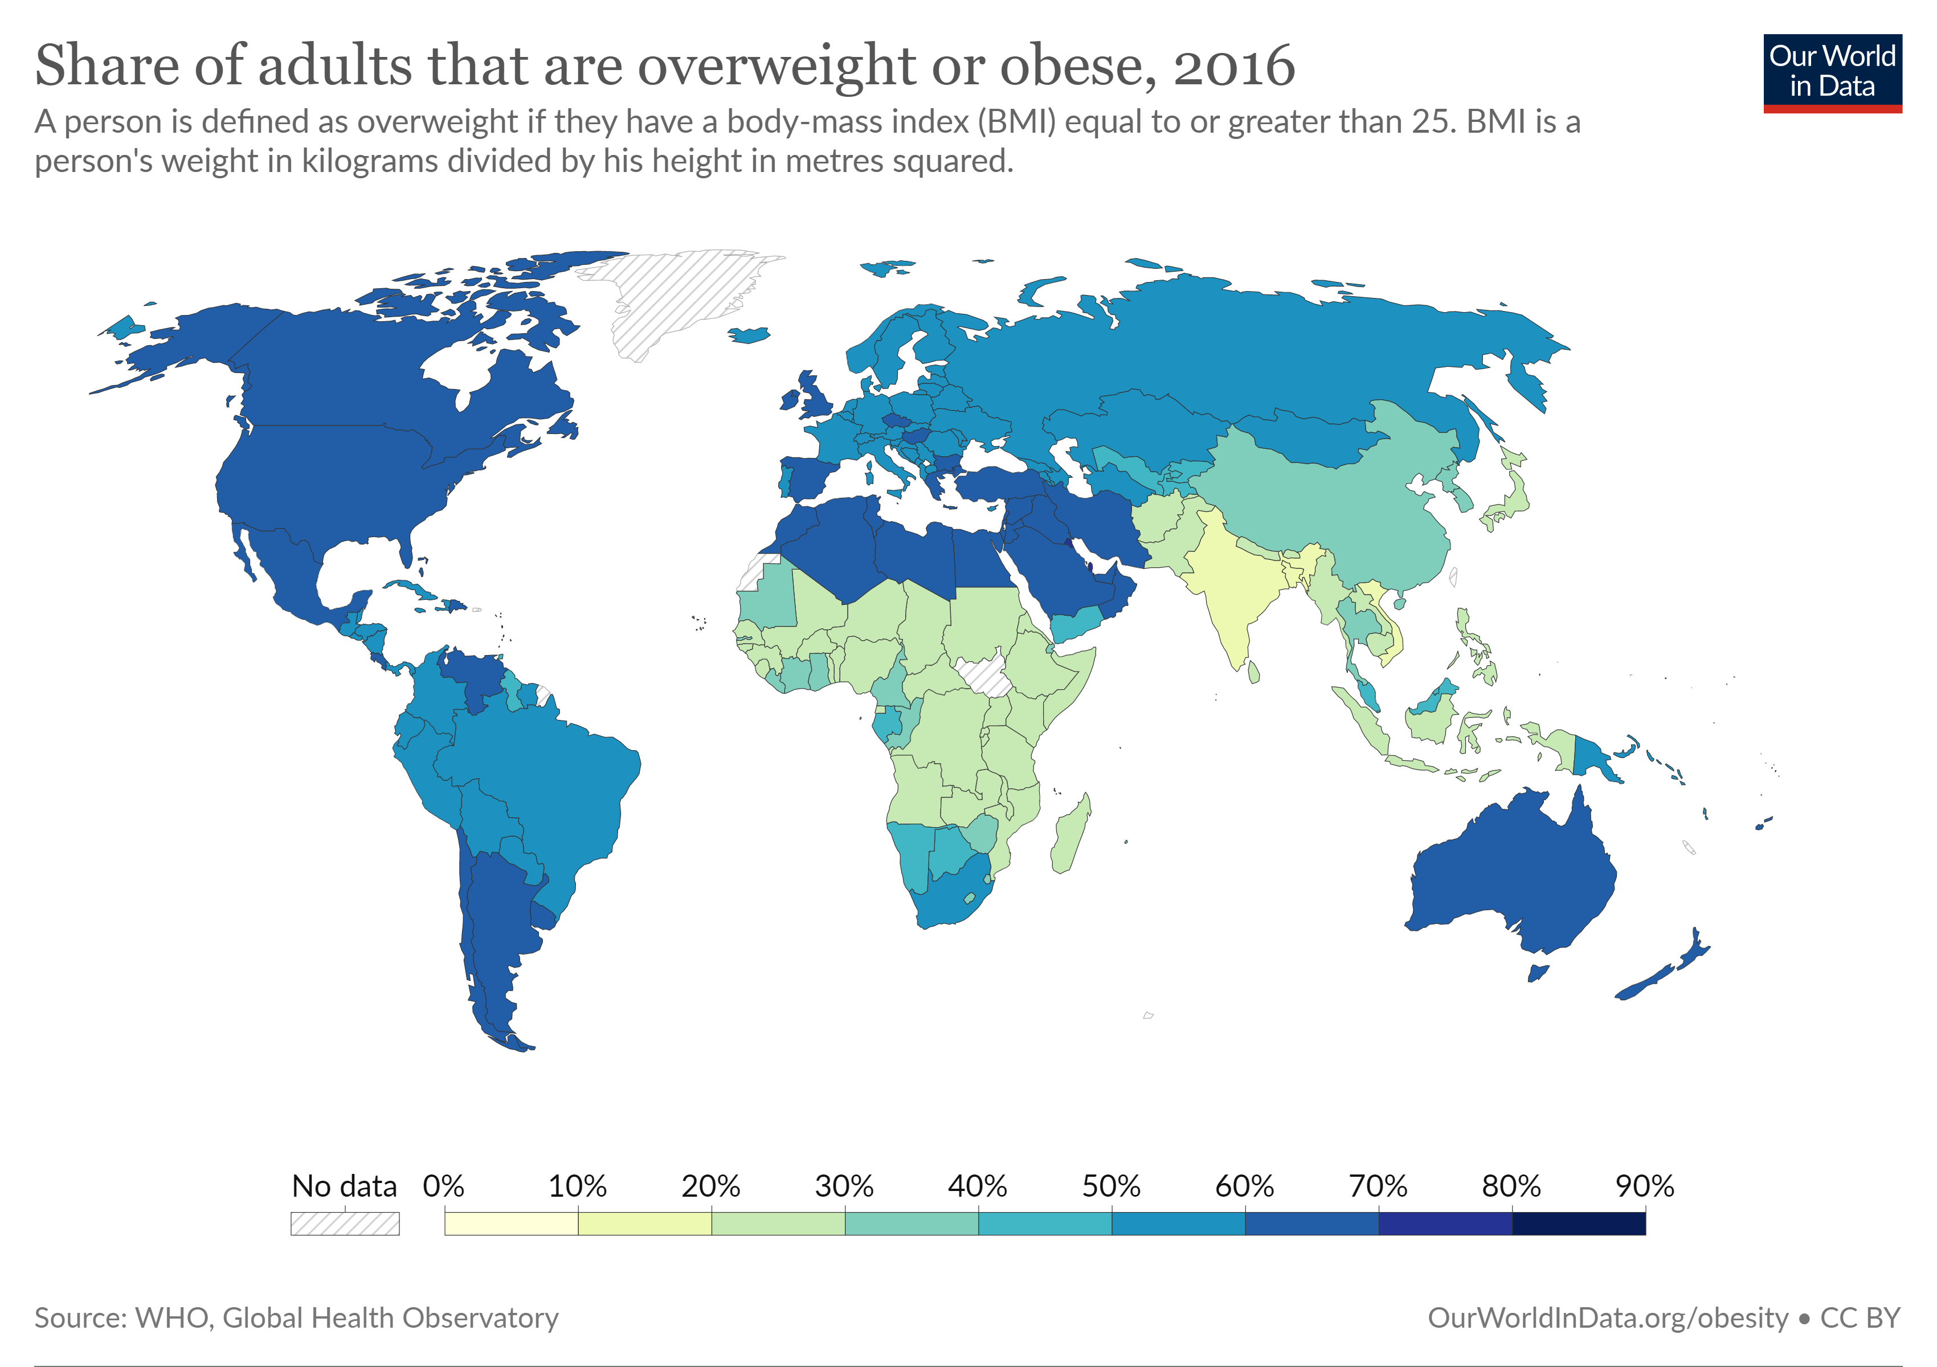
Ylipainoisten ja lihavien aikuisten osuus väestöstä, 2016
Notes:
Tässä kartassa esitetään ylipainoisten ja lihavien aikuisten osuus maittain vuonna 2016. Mitä tummemman sininen maa on kartalla, sitä suurempi osuus sen aikuisväestöstä on ylipainoisia tai lihavia. Korkean tulotason maissa ylipainoisia ja lihavia on usein kaksi kolmannesta aikuisväestöstä. Esimerkiksi Yhdysvalloissa noin 70 prosenttia väestöstä on ylipainoisia tai lihavia ja Suomessakin osuus vuonna 2016 oli liki 60 prosenttia ja trendi on kasvusuuntainen, kuten käytännössä kaikkialla maailmassa.

Slide 11
Modernit ruokajärjestelmät
Tuottavat valtavasti valinnanmahdollisuuksia
Ruokaketjut ovat pitkiä
Tiukempi elintarvikevalvonta
Pitkälle jalostettu ruoka yhteydessä ylipainon ja sairauksien lisääntyneeseen riskiin
Eläinperäisten tuotteiden kulutus suurta
Notes:
Nykyinen globaali ruokajärjestelmä siis aiheuttaa monia ympäristöongelmia ja on kykenemätön tuottamaan ruokaturvaa kaikille, erityisesti köyhemmissä maissa, joiden omia ruokajärjestelmiä usein kutsutaan perinteisiksi ruokajärjestelmiksi.
No näihin verrattuna kehittyneiden maiden modernit ruokajärjestelmät tuottavat paikoin ennennäkemätöntä yltäkylläisyyttä, siis ennennäkemättömän määrän valinnanmahdollisuuksia kuluttajille rikkaissa maissa.
Perinteisemmissä, köyhempien maiden ruokajärjestelmissä tyypillisesti ruuan matka alkutuotannosta lautaselle on paljon lyhyempi kuin moderneissa kehittyneiden maiden järjestelmissä. Modernille ruokajärjestelmälle vaikkapa Suomessa on tyypillistä, että kuluttajat asuvat kaukana sieltä, missä heidän ruokansa tuotetaan, mutta teknologian ja infrastruktuurin kehittymisen ansiosta kuluttajat saavat laajan valikoiman elintarvikkeita ympäri vuoden.
Kuluttajilla kehittyneissä maissa on paljon vaihtoehtoja sen suhteen, mistä he hankkivat elintarvikkeensa. Eli Supermarketit tarjoavat yleensä enemmän valinnanvaraa, parempaa laatua ja erikoisempia tuotteita kuin vaikkapa köyhempien maiden ruokakaupoilla ja-toreilla tarjotaan. JA Suurimmissa hypermarketeissa on kymmeniä tuhansia eri tuotteita.
Modernissa järjestelmässä vahvat säädökset mahdollistavat elintarvikkeiden laadun ja turvallisuuden tiukan valvonnan verrattuna köyhempien maiden vähemmän kehittyneisiin ruokajärjestelmiin. Sekä elintarvikkeiden mainontaa että elintarvikemerkintöjä tehdään entistä enemmän, ja niissä keskitytään usein terveyteen tai ympäristöön, kuten geenimuuntelemattomien, paikallisten tai luomutuotteiden korostamiseen.
Moderneissa elintarvikejärjestelmissä ruoan, erityisesti pitkälle jalostetun ruoan, runsaus on kuitenkin yhteydessä ylipainon, lihavuuden ja sairauksien lisääntyneeseen riskiin. Eläinperäisten tuotteiden kulutus on usein suhteessa paljon korkeampaa, mikä vaikuttaa sekä ruokavalion kansanterveysvaikutuksiin että ekologiseen kestävyyteen.
Tulojen ja koulutuksen lisääntymisen myötä ihmisten tieto ruokavalion, ravitsemuksen ja terveyden välisistä suhteista toki lisääntyy, mutta tämä lisääntynyt tieto ei välttämättä muutu terveyttä edistäviksi ruokavalinnoiksi.
Nykyinen kokonaisuutena ruokajärjestelmä aiheuttaa tai voimistaa siis monia vakavia terveydellisiä ongelmia. Näitä aiheuttavat virheravitsemus eli yhtäältä ali- ja vajaaravitsemus ja toisaalta ylipaino ja liikalihavuus, mutta myös ruoan ravitsemuksellinen huonolaatuisuus, kuten hivenaineiden puute.

Slide 12
Globaalissa ruokajärjestelmässä valta on keskittynyttä
Ominaista ylikansallisten maatalous- ja elintarvikekonsernien ennennäkemätön valta
Suurimmat yritykset ja etujärjestöt voivat vaikuttaa poliittiseen sääntelyyn
Kehittyvien maiden viljelijät heikossa asemassa
Notes:
No, miksi sitten ruokajärjestelmiä ei sitten vain muuteta toisenlaisiksi?
No täytyy muistaa, että kaikissa suurissa muutoksissa on myös häviäjiä – joita useimmiten ovat kulloisestakin järjestelmästä nykytilassaan hyötyvät tahot.
Nykyiselle globaalille ruokajärjestelmälle on ominaista ylikansallisten maatalous- ja elintarvikekonsernien ennennäkemätön valta, vapautettu maailmanlaajuinen elintarvikekauppa, voimakas kytkös rahoitus- ja sijoitusmarkkinoihin ja globalisoituneet eläinperäisen ravinnon tuotantoketjut.
Tähän on johtanut 1980-luvulta alkaen voimistunut markkinoiden vapauttaminen ja julkisten toimintojen ja palvelujen yksityistäminen. Valtioilla on ruokajärjestelmässä esimerkiksi ruuan laatuun liittyviä sääntelytehtäviä, mutta suhteessa globaaliin pääomaan valtioilla on usein pikemmin palveleva rooli.
Valta ja varallisuus on nykyisessä globaalissa ruokajärjestelmässä keskittynyttä. JA Talouden ja politiikan piirit kietoutuvat yhteen, minkä myötä globaalin ruokajärjestelmän suurimmat yritykset ja etujärjestöt pystyvät resurssiensa turvin vaikuttamaan huomattavissa määrin itseään koskevan poliittisen sääntelyn määrään ja laatuun.
Ruokajärjestelmän osalta puhutaankin hybridijärjestelmästä, jossa yksityisen sektorin vaikutus ruokapolitiikkaan ja järjestelmän sääntöihin on monin paikoin huomattava. Yksi osoitus yksityisen ja julkisen sektorin yhteenkietoutumisesta on niin sanottu pyöröovi-ilmiö, jossa avainhenkilöitä siirtyy merkittäville paikoille yksityisen ja julkisen sektorin puolelta toiselle. Heidän mukanaan siirtyy asiantuntijatietoa, jota pienemmillä kilpailijoilla ei ole. Ruokajärjestelmässä tämä ilmiö on tunnistettavissa laajalti – joskin on muistettava, että tilanne vaihtelee huomattavasti alueittain.
Kaupan vapauttaminen on tuottanut suurten toimijoiden hallitsemia globaaleja tuotantoketjuja ja kilpailua, jossa kehittyvien maiden pienten tuottajien on mahdotonta pärjätä tuontituotteita vastaan niillä tuotantopanoksilla ja -menetelmillä sekä pääomilla, joita heillä on käytössään.
Käytännössä tämä on monissa tapauksissa johtanut tilanteeseen, jossa kehittyvien maiden viljelijöiden on joko tyydyttävä omavaraisviljelyyn tai tuotettava vientiä varten rahakasveja kuten kaakaota tai kahvia yksipuolisilla viljelmillä. Tämä puolestaan heikentää kehittyvien maiden ruokaturvaa ja altistaa tuottajat globaaleilla markkinoilla määrittyvien hintojen heilahteluille, joihin he eivät itse voi vaikuttaa.
Useimmissa moderneissa ruokajärjestelmissä ruokamurros kytkee yhteen kaksi tavoitetta: ruoantuotannon ympäristövaikutusten hillitsemisen ja ruokavalioiden terveellisyyden edistämisen. Mutta samalla muutosten tulisi kyllä tukea globaalin ruokaturvan paranemista ja vähentää ruokaketjujen tulonjaon eriarvoisuutta.
Noni, Tässä videossa käytiin läpi nykyiseen globaaliin ruokajärjestelmään kytkeytyviä ongelmia – sekä ympäristöön liittyviä, että sosiaalisia ongelmia. Huomautettiin myös, että nykyisessä järjestelmässä on vahvoja toimijoita, joiden ensisijaisena intressinä ei välttämättä ole ruokajärjestelmän muuttaminen ympäristön ja ihmisten kannalta kestävämmäksi.
Sen lisäksi ruoka koetaan usein hyvin henkilökohtaiseksi asiaksi. Ruokavalion muuttaminen esimerkiksi vähemmän punaista lihaa ja ultraprosessoituja tuotteita sisältäväksi voi tuntua monesta kovin vaikealta.
Yhtä kaikki, mikäli ruokajärjestelmät aiotaan muuttaa nykyistä kestävämmiksi, tulee se vaatimaan suurimmalta osalta meistä uudenlaisia valintoja myös oman ruokakorimme osalta.

